Slide 1

Hoja de presentación
Universidad Dominicana O&M
Profesor: Estarlin Germosen Reynoso
Sección: 0809
Materia. C++programación orientada a objeto
practica no.1 Emprendiendo mi empresa
Estudiante: Angel Ortiz Thomas /Matricula: 09-MISM-1-035

Slide 2
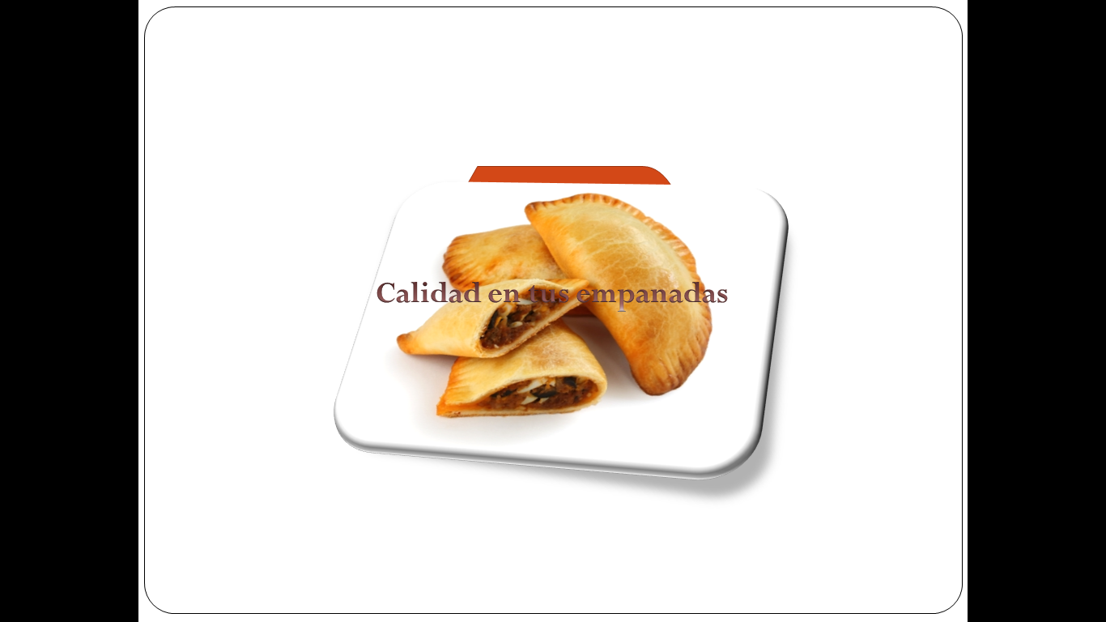
Estoy preparado para dedicar el tiempo y recursos necesarios para iniciar mi empresa?
Si
Qué tipo de negocio o quiero?
Un puesto de comida rápida venta de comida rápida empanada
Que productos/servicios suministrara? Empanada.
Porque quiero iniciar una nueva empresa? Para ser más independiente financieramente para tener mí propio negocio

Slide 3
Cuál es mi mercado objetivo? A quienes quiero vender mi productos a las personas
Quien es mi competencia? Los otros demás vendedores de comida rápida.
Que es único de mi idea empresarial y de los productos/servicio lleguen al mercado? Más higienes más calidad al precio más bajo del mercado.
Cuánto dinero necesito para financiar mi negocios ante de que llegue a general beneficios? 100 mil pesos dominicano.

Slide 4
Necesitare un préstamo? si
Que precios fijare comparado con mis competidores .? 10 por cientos de los competidores.
Como venderé mi producto servicio? Al por mayor y al detalle.
Que estructura legal tendré para mi empresa? Carro dispensador de empandad.
Como gestionare mi empresa?
Hacer un estudio de mercado antes de lanzarte y en las siguientes fases.

Slide 5
Donde situare mi empresa? Al lado de una universidad.
Cuantos empleado necesitara mi empresa? Para empezar empleados 3.
Que tipos de suministradores necesitare para mi empresa? panadería para más, embutido, supermercado un industria textil.
Qué tipo de seguro necesitara mi empresa? Aseguradoras que aseguren la empresa, seguro ARL, seguro ARS.
Que necesito hacer para asegurar que estoy al día con la DGII Tener todo el registro al día tener una buena contabilidad y cumplir con el impuesto estar registrado en la DGII con mi RNC.
En que me puede ayudar la tecnología con mis procesos? En la contabilidad

Slide 6
Como puedo lidiar con los procesos tecnológica en mi mercado si escogió un mercado que no sea digital? Activa tu Plan B TIPOS DE ENCUESTAS Y FORMAS DE MUESTREO.
Cuál sería el slonga de mi empresa. El cliente satisfecho trae más cliente la mejor publicidad la ve el cliente satisfecho.
Cuáles son las ventajas de recurrir a la tecnología en mi modelo de negocio. Me ayuda en la contabilidad.
Cuáles son las desventajas de recurrir a la tecnología en mi modelo de negoción?
No veo ningunas desventajas.

